Slide 1
CREANDO UN VINCULO “UNO/A + UNO/A=3”
EDMUNDO JAVIER CAMPUSANO SEGUEL
Psicólogo, Magister
Director Escuela de Psicologia
Universidad Mayor.

Slide 3
CUAL ES EL PROBLEMA?
QUE NECESIDAD TIENE?
NECESITA ESTA RELACION?

Slide 4
NECESIDAD DE UN “MAPA”, PARA UBICARSE, ORIENTARSE (POLITICO. SOCIAL, ETC.) Y DIRIGIRSE?, dependiendo de que quieras ver, y cuanto tiempo tengas, en que contexto, etc.
PREJUICIOS O CATEGORIAS DE OBERVACION A PRIORI
AUTOOBSERVACION

Slide 5
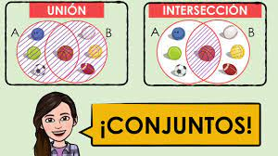
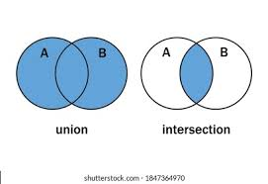
DEFINICION DE LA Relación
“Correspondencia o conexión que hay entre dos o más cosas.”
“Trato o unión que hay entre dos o más personas o entidades.”

Slide 6
LOS DOS QUEREMOS LO MISMO…
ALIANZA CON UNA META COMUN…
EQUIPO ES MAS QUE LA SUMA DE LAS PARTES…
TU SABES DE TUS BIENES, YO DE CORRETAJE!!!

Slide 7
lenguaje
Es por ello que, ontológicamente hablando, podemos decir que el ser o identidad de la persona, no es una propiedad o atributo invariable, es más bien un modo relacional de vivir que se conserva en la biopraxis humana, básicamente en las relaciones interpersonales, mediante el entrelazamiento del emocionar y el lenguajear, que es a lo que Maturana (1992c) denomina el conversar.
SOMOS, DEPENDIENDO DEL TIPO DE RELACION
LAS PERSONAS, NO SON DE UN MODO FIJO!!!!

Slide 8
LENGUAJE
Coordinación de coordinaciones conductuales consensuales…
EXPLICACIONES (PESAMOS Y DECIMOS)
EMOCIONES
ACCIONES

Slide 9
ENTENDIMIENTO
V/S
No necesitamos empatía!!. NECESITAMOS entendimiento y Poner en contexto
Lograr credibilidad
Miedo v/s credibilidad (“yo se y tengo algo que el otro/a no sabe y necesita”)

Slide 11
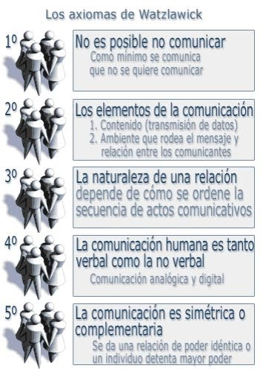
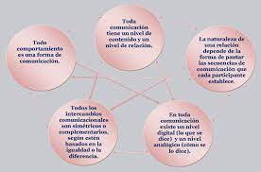
Axiomas de la comunicacion humana. P. Watzlawik

Slide 13
1. Escucha activamente, escucha sus necesidades y asegúrate que le estas dando la solución al problema que esta teniendo. 2. Crea entendimiento. Haz contacto visual con el paciente, muéstrate genuinamente interesado en su caso, llámalo por su nombre. 3. Dale mucha importancia a sus dudas e inquietudes. Cuando te cuente sus temores no los vuelvas insignificantes ni los descartes inmediatamente, por el contrario, justamente lo que para ellos es importante es lo que tenemos que solucionar 4. Utiliza una terminología al alcance para que entienda claramente en que va a consistir el trabajo. 5. Nunca le hagas sentir culpable ni avergonzado. Tu trabajo es ayudarlo y no juzgarlo asi que hazle sentir que llego al lugar indicado donde le van a ayudar a solucionar sus problemas. 5. Utiliza pruebas sociales : y la posibilidad de que evalue constantemente tus servicios.

Slide 14
7. Demuestra respeto por las opiniones de los clientes, gana su confianza utilizando argumentos idealmente sustentados 8. Asegúrate que el cliente conoce todos los productos o servicios que ofreces; 9. Asegúrate de causar una muy buena primera impresión, . 10. Muéstrate fácil y accesible. Que sea fácil comunicarse con tu ofician o contigo, encontrar información en tu web, pedir citas, etc. Todo debe ser lo mas simple posible 11. Si quieres vender Premium, tu debes ser Premium y todo lo que te rodea, equipo, aliados, instalaciones, contexto, también. No puedes pedir lo que no estas ofreciendo 12. Asegúrate de mostrar cual es tu propuesta única de valor, lo que te hace diferente y único.

Slide 15
Gracias

